Slide 1

מפעלי קיץ
תשפ"ג - 2023

Slide 2
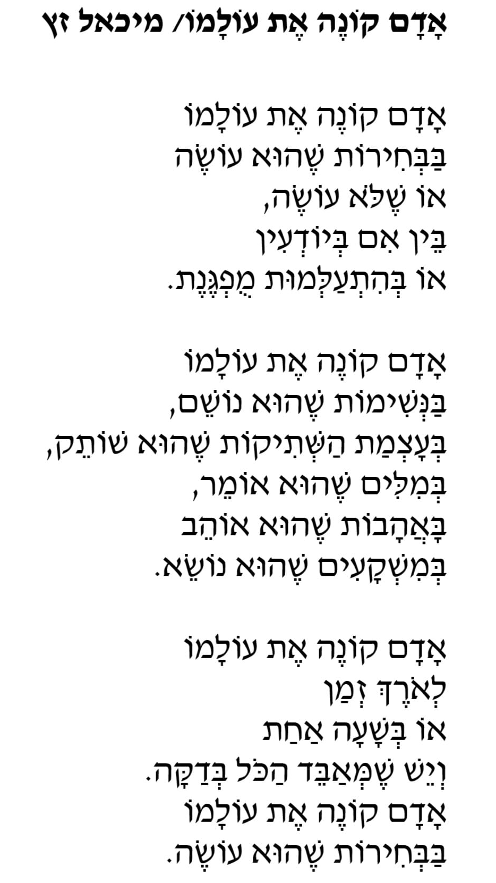
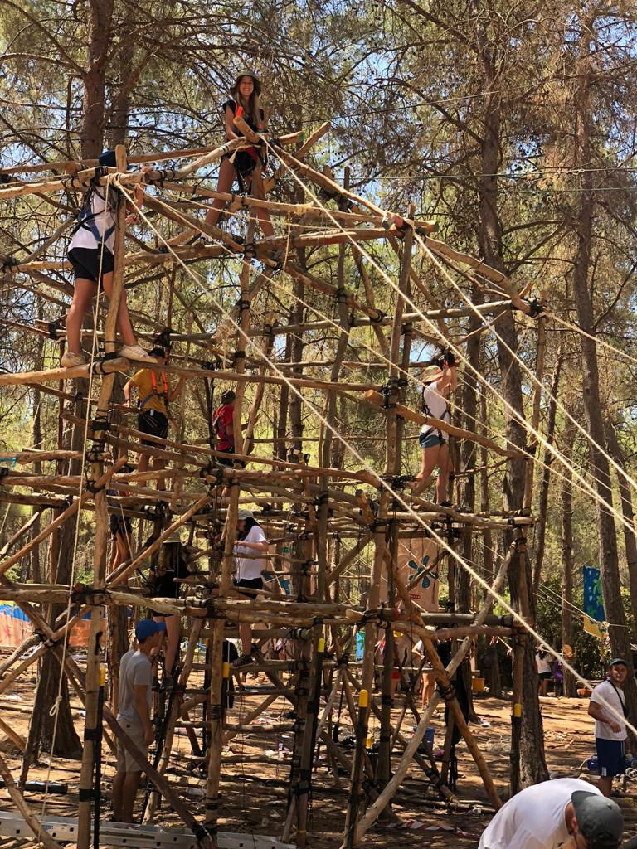

Slide 3
אז איפה נדרשת תשומת לב יתרה?
מחנה הקיץ – שיא של רגעים ואנשים
מקצועיות ודריכות מיטבית
ליבת העשייה מהי?
עלויות, כספים וניהול תקציבי הדוק
מנהיגות חינוכית – מסמך ההסכמות התנועתי
איגום משאבים
היערכות לפתיחת שנת הפעילות תשפ"ד

Slide 4
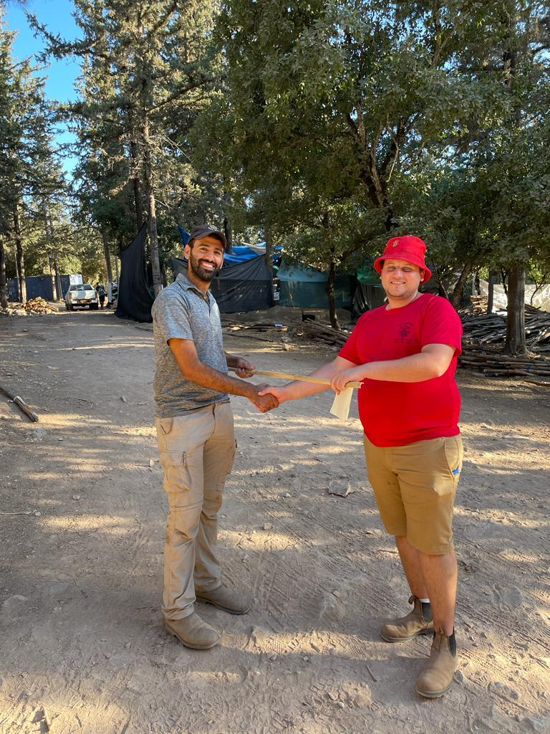
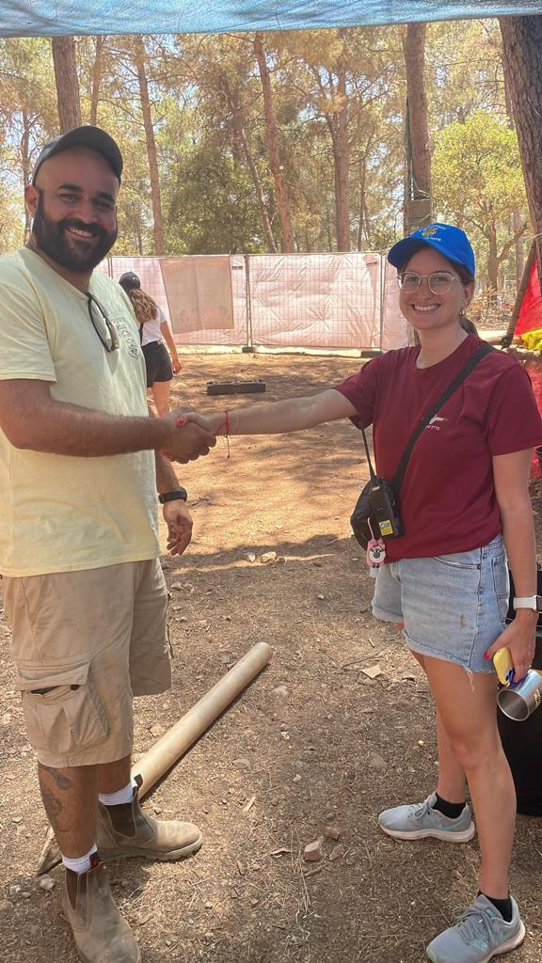
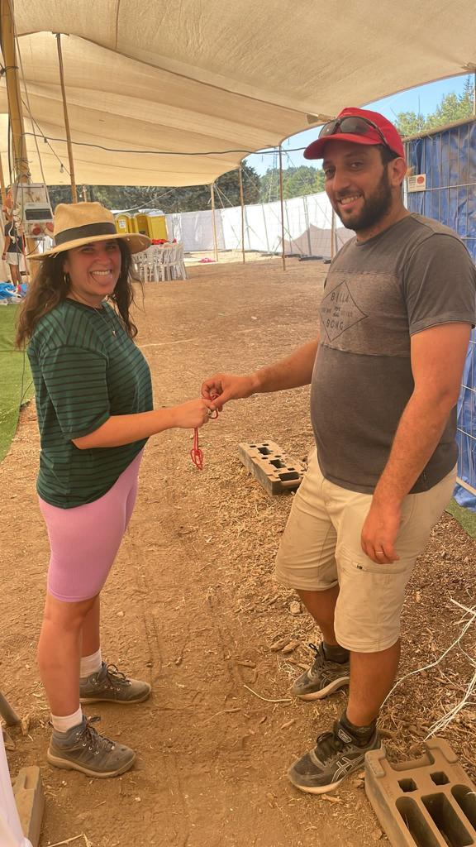
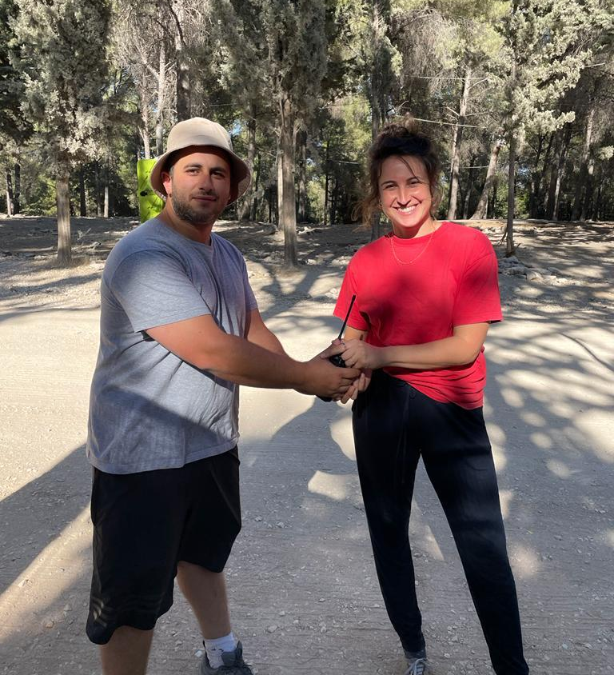
ערבות הדדית – במעשים, בחיוך, במסירות.

Slide 5

בהצלחה!
מטה התנועה כאן לרשותכם 24/7

